Slide 1
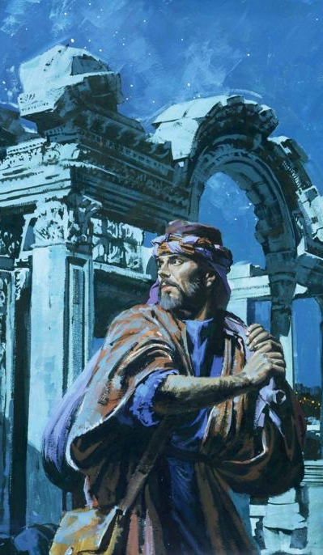
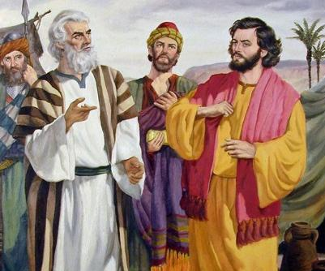
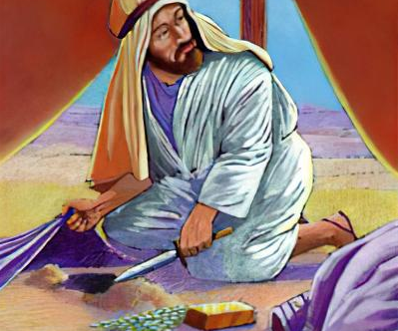
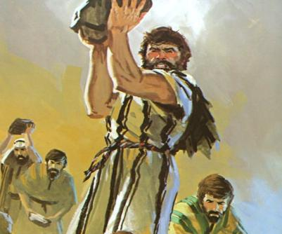
6. pouka za 8. studenoga 2025.
UNUTARNJI NEPRIJATELJ

Slide 2
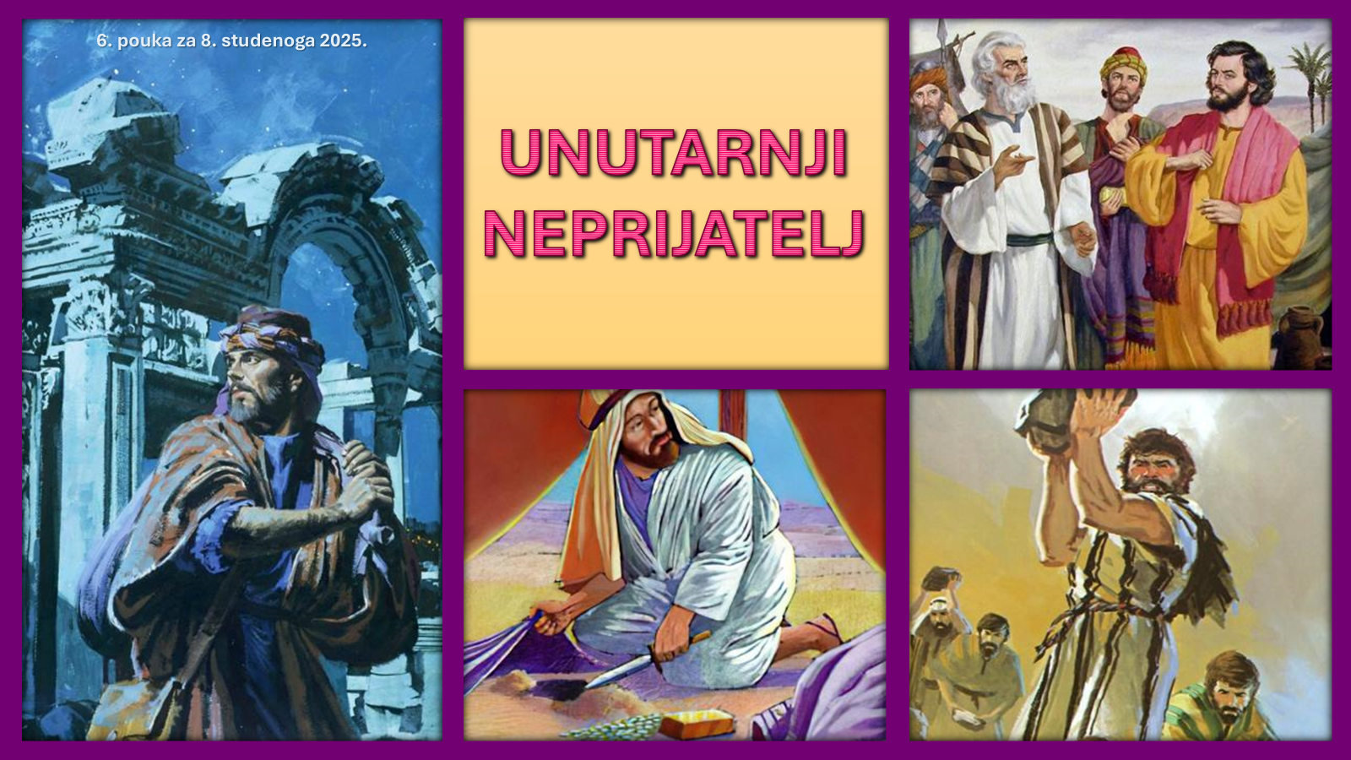
POUKE O VJERI IZ KNJIGE JOŠUE NUNOVA
4. tromesečje 2025. Prezentacija biblijske pouke 8. studenoga 2025.

Slide 3

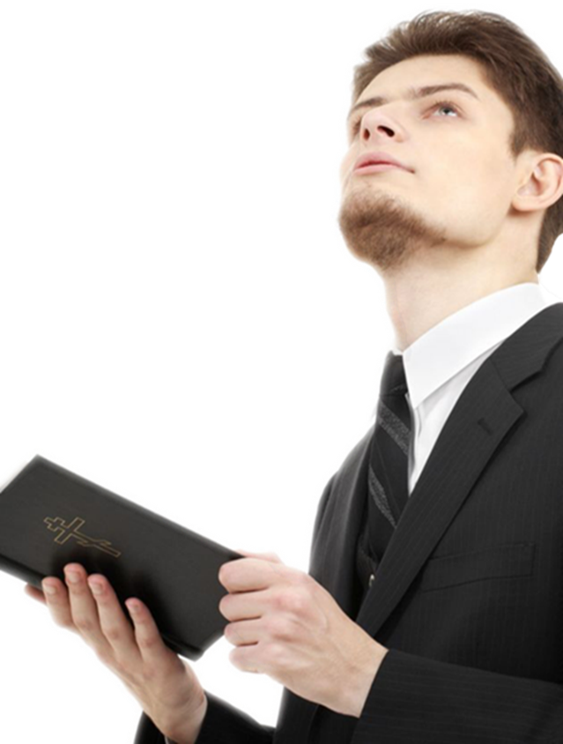
Upamtite redak
JEREMIJA 17,10:
“Ja Jahve istražujem srca i ispitujem bubrege, da bih dao svakom po njegovu vladanju, prema plodu ruku njegovih.”

Slide 4


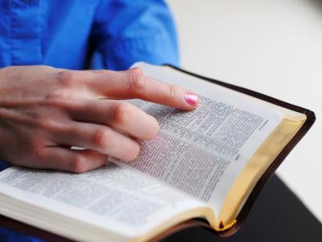

Nakon odlučujuće pobjede nad Jerihonom, Izrael je doživio ponižavajući poraz
od naizgled slabe vojske Aja. Dok Jošua traži objašnjenje od Boga, on
shvata da je razlog poraza mnogo ozbiljniji nego što nije pitao Boga
prije nego što su krenuli protiv Aja. Za neuspjeh se ne može okriviti
samo nedostatak odgovarajuće vojne spremnosti ili strategije. Naprotiv,
problem je u unutarnjem neprijatelju. Poraz koji je uslijedio poslužio je kao vitalni podsjetnik Izraelcima, a posebno Isusu, o duhovnom aspektu ovih bitaka.

Slide 5
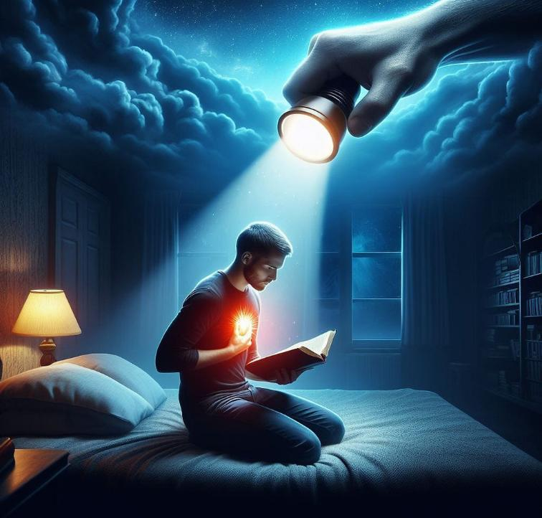

„Ja, Jahve, istražujem srca i ispitujem bubrege, da bih dao svakome po njegovom vladanju, prema plodu ruku njegovih.“
Jeremija 17,10 SHP

Slide 6


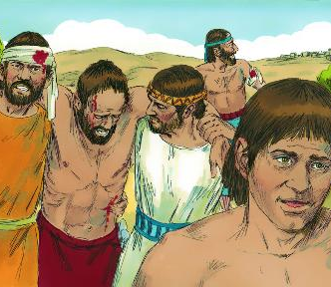
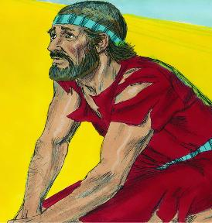





Nakon nelogične vojne taktike, zidine Jerihona su pale. Izrael je ušao u grad i sravnio ga sa zemljom. Pobeda! Čija? Božja, budući da Izrael s tim nije imao puno veze.
Nakon dobro osmišljene vojne taktike, Aj ostvaruje pobjeđu!. Poraz! Ko je poražen? Narod Izraela, budući da se nisu oslanjali na Boga.
Kad su na kraju upitali Boga, odgovor je bio jasan: Izrael je sagriješio i više ne može pobjeđivati svoje neprijatelje. Kako može ponovno dobiti božansku naklonost?
Uzrok poraza (Jošua 7,1-5.10-13).
U teškoćama i stradanju (Jošua 7,6-9).
Otkrivanje prestupnika (Jošua 7,14-19).
Akanov grijeh (Jošua 7,20-26).
Ponovno pobjednici (Jošua 8,1-29).

Slide 7

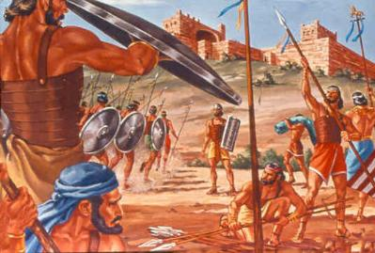
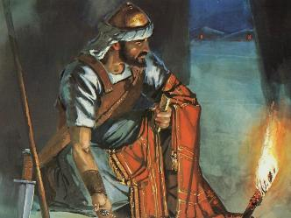
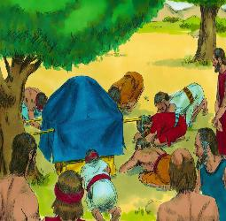
UZROK PORAZA
“Izrael je sagriješio: prekršili su Savez kojim sam ih vezao. Zaista, uzeše uklto, porobiše, posakrivaše i prisvojiše.“ (Jošua 7,11)
Nakon povoljnog izvještaja od uhoda poslanih u Jerihon, Jošua se posavjetovao s Bogom i od Njega primio strategiju za osvajanje grada.
Da je Jošua, nakon što je primio izvještaj od uhoda poslanih u Aj, učinio isto, smrt 36 ljudi bila bi izbjegnuta (Jošua 7,1-5).
Ali koji je bio pravi razlog poraza, ili koji bi bio mogući razlog da Bog kaže Jošui da ne napada Aj (Jošua 7,11)?
Bog je vidio da je “Izrael sagriješio“. Nigdje u Bibliji grijeh nije opisan s takvim nijansama: „prestupili su… uzeli su… ukrali su… lagali su… sakrili su.“
Zapazite upotrebu množine. Grijeh je počinio jedan čovjek, ali Bog je smatrao cijeli narod odgovornim. Prekršili su Savez i grijeh je trebalo iskorijeniti da se ne bi ponovio.

Slide 8

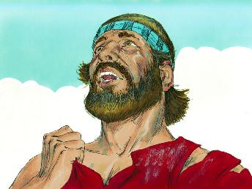
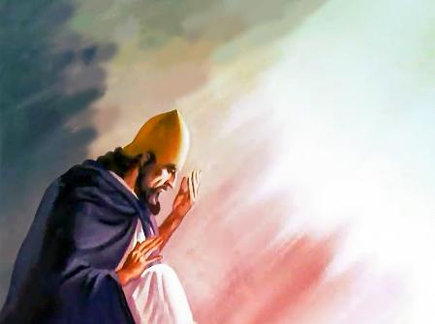
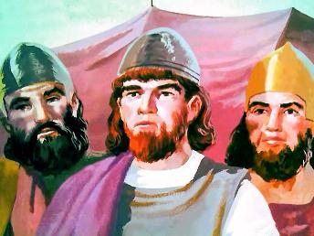
U TEŠKOĆAMA I STRADANJU
„I reče Jošua: Jao, Gospode Jahve, zašto si preveo ovaj narod preko Jordana? Da nas predaš u ruke Amorejaca da nas pobiju? Kamo sreće da smo stali s onu stranu Jordana! “ (Jošua 7,7)
Jošua i starješine bili su razočarani porazom kod Aja i pokazali su jasne znakove žalosti (Jošua 7,6).
Jošua tada reagira izlivom bijesa sličnim Izraelovim ponovljenim reakcijama tijekom njihovih 40 godina lutanja: “Zašto si nas preveo...? Da smo barem ostali...!“ (Jošua 7,7).
Međutim, Jošuin duh nije bio isti kao duh Izraelaca u pustinji. Njegova pritužba nije bila motivirana razočaranjem, već strahom da će Božje ime biti obeščašćeno među neznabošcima (Jošua 7,8-9).
Jasno je vidjeo da će nevjernici tumačiti Božji karakter na temelju toga kako se Njegov narod ponaša. Danas smo mi i dalje Božje svjedočanstvo u svijetu. Kakva velika odgovornost za nas dans!

Slide 9
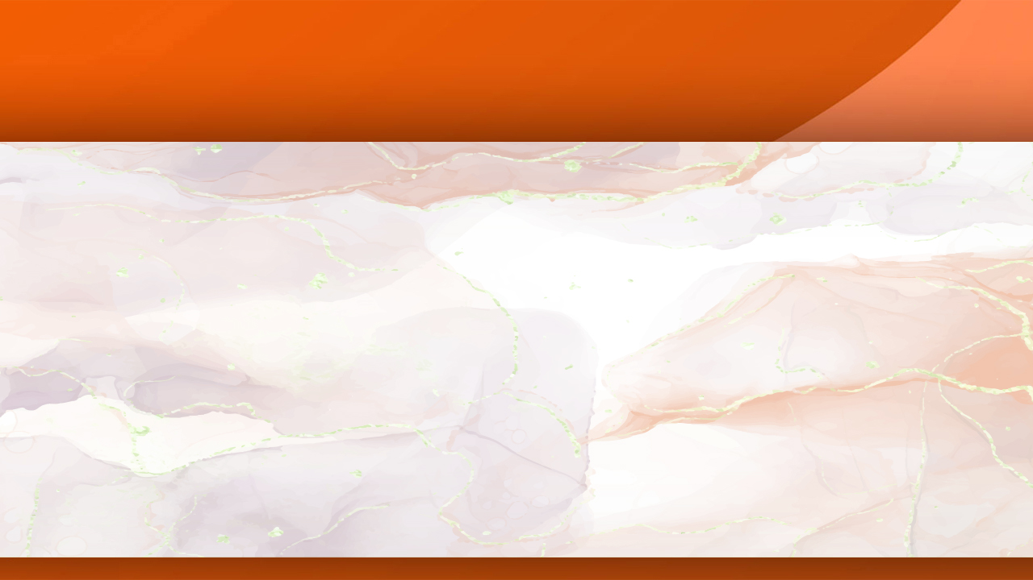
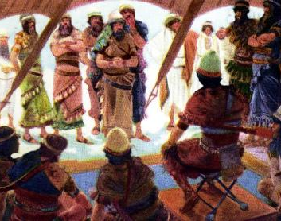
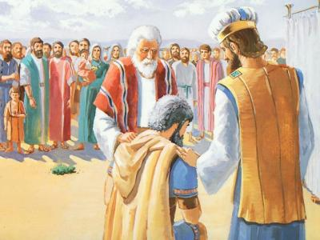
OTKRIVANJE PRESTUPNIKA
“Zato sutra zorom pristupite pleme za plemenom; iz plemena koje odredi Jahve prči će rod za rodom, a onda iz roda koji označi Jahve pristupit će obitelj po obitelj, a iz obitelji koju označi Jahve pristupit će čovjek za čovjekom.“ (Jošua 7,14)
Da bi se uklonio kolektivni grijeh (krivica čitavog naroda), grešnik je morao biti uklonjen (Jošua 7,15). Uklonjen? Zar mu ne bi moglo biti oprošteno ako se pokaje? Naravno da bi! Ali Akan nije pokazao nikakav znak iskrenog pokajanja (a imao je mnogo prilika za to).
Istražni proces je najavljen i odgođen do slijedećeg dana (Jošua 7,14-15).
Pleme Judino je označeno (Jošua 7,16).
Zerahova obitelj je bila označena (Jošua 7,17)
Domaćin Zabdi je bio označen (Jošua 7,17b)
Akan je bio označen (Jošua 7,18)
Akan je šutio.
Akan je šutio.
Akan je šutio.
Akan je šutio.
Akan je šutio.
Pokazujući božansku dobrotu i ljubav, Jošua je zamolio Akana da prizna svoj grijeh (Jošua 7,19).
Akanov slučaj je bio izgubljen. Priznao je, ali nije tražio oprost (Jošua 7,20). Pa ipak, Bog je tugovao zbog tvrdoće njegovog srca, koja se pokazala u svakom pozivu na pokajanje.

Slide 10

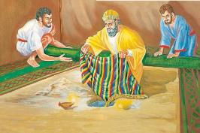
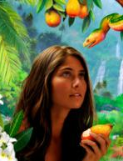
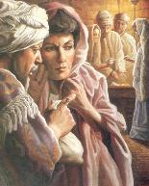
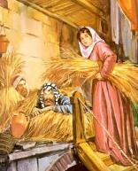
AKANOV GRIJEH
„Videh u plijenu lijep šinearski plašt, dvije stotine srebrnjaka, i zlatnu šipku vrijednu pedeset srebrnjaka, pa se polakomih i uzeh sebi. Eno je sve zakopano u usred moga šatora, a srebro je odozdo.“ (Jošua 7,21)
Jošua je pozvao Akana da da slavu Bogu i prizna svoj grijeh (Jošua 7,19). To je bila njegova posljednja prilika. Da je, kada je priznao, tražio oprost... Ali nije, zato ni za njega nije bilo oprosta (Br. 15,30.31).
Rahava
Sakrila je uhode na krovu
Bila je ljubazna prema Izraelu.
Ahan
Sakrio je plijen u zemlju u šatoru.
Donio je probleme Izraelu.
Požnjela je pobjedu zbog svoje vjere.
Svojim je djelima uzrokovao poraz.
Sklopila je savez s Izraelom.
Dobila je slobodu za sebe i svu svoju obitelj.
Umro je sa svojom cijelom porodicom.
Prekršio je Izraelov Savez s Bogom.
Poput Eve, Akan je “vidio“, “poželio“ i “uzeo“, a njegov grijeh utjecao je na mnoge (Post. 3,6). Poput Ananije i Safire, Akan je uzeo neke od prokletih stvari posvećenih Bogu i platio za njih (Djela 5,1.2).
Odluke koje je Akan donio u Jerihonu bile su potpuno suprot-ne odlukama Rahabe:

Slide 11

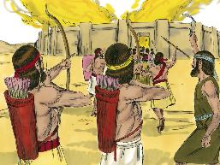
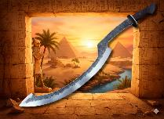
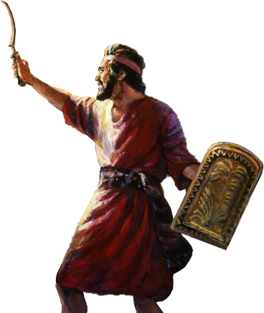
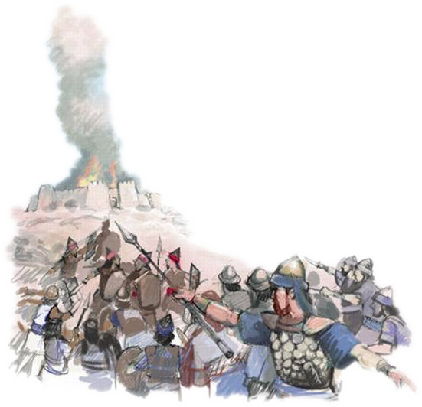
PONOVNO POBJEDNICI
“Toga reče Jahve Isusu: Ne boj se i ne strahuj! Uzmi sa sobom sve ratnike, ustani i navali na Aj. Gle, predajem ti u ruke ajskoga cara,njegov narod, grad i zemlju njegovu.“ (Jošua 8,1)
Kao i u Jerihonu, Bog je Jošui dao strategiju za pobjedu nad Ajem (Jošua 8,1.2).
Tijekom noći postavljena je zasjeda iza grada. U zoru se vojska približila Aju i onda se počela pretvarati kao da ponovno bježi pred ajanima.
Dok je Mojsije podizao svoj štap sve dok nije izvojevao pobedu nad Amalićanima, Jošua je na Božju zapovijed, podigao svoju zastavu - koplje (vjerojatno srpasti mač kakav su koristili Egipćani) i držao ga podignutim sve dok nije izvojevana potpuna pobjeda (Jošua 8,18-22.26).
Bog je ponovno dao pobjedu svom narodu. Dolina Ahor, gdje su Akan i njegova obitelj kamenovani, otvorila je vrata pobjedi, “vrata nade“ (Hošea 2,15).
Kad vjerom prihvatimo božanski oprost, Bog zakopava naš grijeh u Ahoru i otvara vrata nadi.

Slide 12

“Utjecaj kojeg se crkva treba najviše bojati nije utjecaj otvorenih protivnika, nevjernih i bogo- hulnih, već utjecaj onih koji se izjašnjavaju kao Kristovi sljedbenici, a koji su nedosljedni. To su oni koji spriječavaju blagoslove Boga Izraelova i donose slabost crkvi, mrlju koju nije lako ukloniti. Kršćanstvo se ne smije pokazi- vati samo u subotu i u crkvi. Ono je za svaki dan u tjednu i za svako mjesto. Njegovi zahtjevi moraju se prepoznati u radionici, kod kuće i u poslovnim transakcijama s drugim vjernicima i sa svijetom...“
Ellen G. White, Sukob i hrabrost, 23. srpnja

Slide 13

Poraz kod Aja upozorio je Izraelce da Bog neće trpiti grijehe svoga naroda, baš
kao što nije trpio griKehe Kanaanaca, posebno s obzirom na količinu svjetlosti koju je Izrael imao. Akanov prijestup dovoljno je besmislen sam po sebi, ali još više začuđuje tvrdoglava i uporna narav njegovog grijeha. Akanova lakomislena tvrdoglavost potiće Boga da se brzo i drastično pozabavi njegovom neposlušno- šću. Ova tužna epizoda odmah na početku osvajanja, oslikava nerazumnu narav grijeha. Ovaj nas tjedan izvještaj o Akanu poziva da se vratimo na užasnu sliku grijeha.

Slide 14
PRIMJENA
?
Kako mi znanje iz pouke: ”Unutrašnji neprijatelj”, može pomoći danas?
Razumjevši da mi Isus želi pomoći, da se podsjetim naloga: ”Prestanite i znajte da sam ja Bog (Ps.46,10), da shvatim da je Biblija još uvijek Božji najveći dar koji otkriva Njegov plan otkupljenja,
Želim li usred društvenih i kulturoloških utjecaja prihvatiti Sveto pismo kao autoritativno, nepogrješivo otkrivenje Božje volje?
Želim li ostati vjeran cijelom Pismu a to znači vršiti zapovijedi Božje i čuvati svjedočanstvo Isusa Krista?

Slide 15
PRENOŠENJE ISTINE
?
Koje promjene trebamo ostvariti u svom životu?
Koje biblijsko načelo iz ove pouke možemo primijeniti danas?

Slide 16
PLAN
?
Kako pouku: ”Bog se bori za vas”, možemo da koristimo iduće sedmice?
Razgovarajte u razredu ili grupi:
1. Pročitaj Jošua 7. Koja su bila dva glavna uzroka poraza Izraela u ratu sa stanovnicima Aja?
2. Pročitaj Jošua 7,11. Cijele zajednice bivaju pogođene zbog loših postupaka pojedinaca. Kako je Izrael bio pogođen?
3. Pročitaj Jošua 7,16-19. Što nam čitav ovaj postupak govori i o Akanu i o Bogu?
4. Pročitaj Jošua 7,19-21. Što Jošua traži od Akana? Kakav je značaj takvog zahtjeva? Kako razumijemo to priznanje?
5. Usporedi Luka 12,15. Razmislite o greijhu pohlepe. Kako možemo izbjeći da mu podlegnemo imali ili nemali? (Usporedi sa stihom Luke)
6. Pročitaj Jošua 8,1-29. Što nam ova dešavanja govore kako Bog može i naše najgore neuspjehe pretvoriti u prilike?
7. Pročitaj Jošua 7,6-9. Usredotočite se posebno na 9. redak. Koji važano teološko načelo nalazimo u riječima Jošue?
8. Pročitaj Pnz. 4,5-9. U kom smislu ovdje možemo uočiti paralelu između Izraela I njegovog svjedočenja tadašnjem svijetu I našeg svjedočenja
kao adventista sedmog dana danas?

Slide 17
PRENOŠENJE ISTINE
?
Koje promjene trebamo izvršiti u našem životu?
ODLUČITE!
Starting this week,, I will depend upon Christ’s righteousness not on my own righteousness
Starting this week, I will submit my plans to God daily
NAČELO
PRIMJENA
PROBLEM
ODLUKA
Iako je Mojsije umro, njegov utjecaj se I dalje osjećao dok je za izralski narod svitala nova „zora”. Isus Navin,Mojsijev pomoćnik preuzeo je vodstvo Izraela I uz Božju pomoć uveo je taj narod u Bogom obećanu zemlju. U vrijeme Isusa Navina izraelski narod je uvidio da Bog drži do svojih obećanja. Glavno pitanje kojim knjiga počinje glasi: Hoće li Izrael iskoristiti svoju novu prigodu I slijediti recept uspjeha?
1. Svojom ispruženom rukom Gospodin je vodio narod u slo- bodu. Taj neočekivani niz bo-žanskih djela bio je početak nji-hovog obnovljenog putovanja s Bogom iz Egipta u Kanaan.
2. Ti događaji iz prošlosti sada trebaju biti opomena i izvor nezaboravnih pouka za nas.Tre bamo učiti iz njih, jer kolikogod okolnosti bile drukčije, duhov- na načela ostaju ista.
Iako je proteklo više od tri hiljade godina od kad je ova knjiga napisana, svijet u ko- me danas živimo, du-hovno gledano, ne ra- zlikuje se mnogo od onog svijeta. I mi sto- jimo na granici nebe- skog Kanaana pa os- taje pitanje: Hoćemo li uz Božju pomoć za- vršiti našu MISIJU?
Naš plan proučavanja Knjige Jošue izgledat će ovako:. Knjiga je podije- ljena u tri različite tematske cijeline: 1. Prelazak rijeke Jordan; 2. Ratovi za zemlju; 3. Podijela zemlje po pleme- nime. Svaki tjedan obradit ćemo jednu temu na ključne događaje određenog poglavlja. Isti božanski poziv se I nama danas upućuje: ”Samo budi odvažan I hrabar!” (Jošua 1,7). Što je tvoja odluka?

